Slide 1
Digitální vzdělávání a moderní historie v muzeu
Konference Perspektivy české muzejní edukace
Hana Doležalová
10. 5. 2016

Slide 2
Digitální vzdělávání
„Prostředí, v němž budou příští generace žít, se zejména vlivem digitálních technologií zásadně mění a s touto změnou musí dojít i ke změně prostředí, ve kterém se budou příští generace vzdělávat.“
MŠMT - Strategie digitálního vzdělávání do roku 2020, přijata vládou 12. listopadu 2014 spolu se Strategií vzdělávání 2020
Otevření vzdělávání
Rozvoj digitální gramotnosti žáků
Rozvoj informatického myšlení žáků
Hana Doležalová
10. 5. 2016

Slide 3
Bariéry digitálního vzdělávání
nedostatek času – na vzdělávání, na zkoumání nových technologií a jejich možností, na přípravu výuky a výukových materiálů,
nedostatečná znalost obsluhy digitálních technologií, nedostatečná schopnost řešit základní technické problémy,
problémy při organizaci výuky, zejména v případech, kdy je více žáků na počítač a další zařízení,
problémy při provázání digitálních technologií a učebních osnov ve školním vzdělávacím programu,
negativní postoj k začlenění digitálních technologií do výuky, nesouhlas s názorem, že digitální technologie mohou být pro výuku přínosné,
špatné předchozí zkušenosti s využitím digitálních technologií ve výuce,
obavy z digitálních technologií a nedostatek sebevědomí, strach ze ztráty autority před žáky i kolegy,
přesvědčení, že používat počítač je složité a náročné,
strach ze změn obecně, nedostatek motivace ke změnám zavedených pedagogických postupů a ke zlepšování svého pedagogického výkonu.
Hana Doležalová
10. 5. 2016

Slide 4
Možnosti na příkladu moderních dějin
Digitalizace sbírkových předmětů jako potenciál digitálního vzdělávání v paměťových institucích
Zdroje digitalizovaných předmětů
Online digitalizované muzejní sbírky a prezentační portály (Europeana, eSbírky, Židovské muzeum - katalog, Galerie Hlavního města Prahy,
Muzea a galerie na vysočině online a mnoho dalších)
Virtuální výstavy (Europeana Exhibitions, Google Art Project, Historiana.eu,
Dotkni se 20. století, Židovské muzeum)
Komplexní a tematické vzdělávací projekty (Komplexnější – vzdělávací portál pro učitele Moderní-Dějiny.cz (PANT) , Dotkni se 20. století (NM),
Dějepis v 21. století (ÚSTR), Tematické: Naši nebo cizí? (ŽMP),
Jan Palach (FF UK)…
Virtuální prohlídky ( Křižovatky české a československé státnosti
(Dotkni se 20. století, NM), Lágr u mrtvé trati (Gulag.cz),..)
Hry (Osudy a kariéry – Dotkni se 20. století(NM), Československo 38-89
(FF,UK, ÚSTR, AV ČR)
Mobilní aplikace (např. aplikace Místa paměti národa, iWalks)
Hana Doležalová
10. 5. 2016

Slide 5
Chceme tvořit vlastní obsah
Jak může naše instituce využít digitalizované sbírky a dostupné informačních zdroje a vzdělávat digitálně?
Tvorba vlastních pracovních listů k edukačním programům a expozicím pomocí volně dostupných digitalizovaných předmětů, podněcovat studenty k vyhledávání digitalizovaných předmětů na internetu (viz. také Metodika využití online sbírek ve výuce dějepisu – Dotkni se 20. století http://www.dvacatestoleti.eu/vyuziti-ve-vyuce/ )
Vlastní projekt, aplikace, program ?
Využití volně dostupných nástrojů a aplikací, které jsou prázdné a můžete do nich vložit vlastní obsah dle potřeby
Hana Doležalová
10. 5. 2016

Slide 6
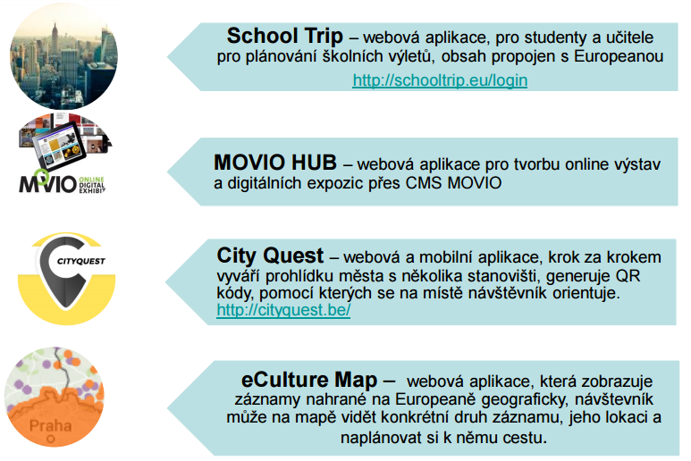
Volně dostupné kreativní aplikace AthenaPlus
Hana Doležalová
10. 5. 2016

Slide 7
CityQuest
CityQuest je aplikace, která vytváří naučnou stezku v podobě hry založené na hledání klíčových míst/objektů v prostředí města, ale dá se využít také uvnitř expozic galerií a muzeí.
Cílem je najít určená místa/objekty, načíst u nich umístěné QR kódy a dozvědět se o nich více informací.
Dovést uživatele z bodu A do bodu B.
Komu je určena: turisté, školy, návštěvníci kulturních institucí
Hana Doležalová
10. 5. 2016

Slide 8
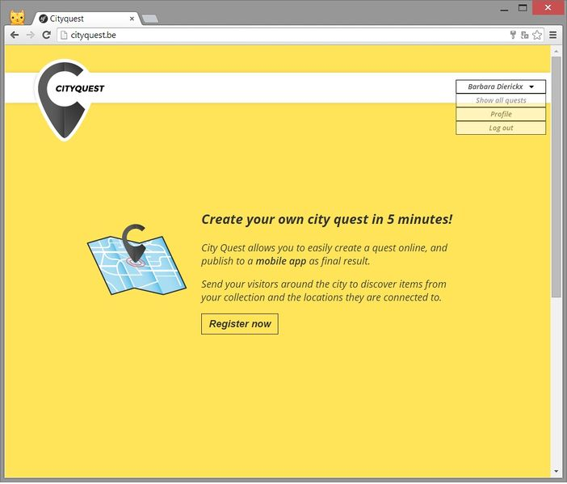
CityQuest
Hlavní funkce
Volně dostupné na webu http://cityquest.be a v mobilní aplikaci (pro Apple a Android)
Vytváří stezku online a generuje QR kódy, které jsou provázané s lokalitami
V jedné aplikaci na mobilu může být umístěno několik stezek
CityQuest může být ve městě a v expozici používán bez přístupu na internet
Přehledně zobrazuje počet míst, je svázán s Google mapami, je možno do něj nahrát digitalizované předměty
Všechny instrukce (v anglickém jazyce) shrnuté v online návodu http://wiki.athenaplus.eu/index.php/CityQuest
V současnosti není aplikace přeložena do ČJ
Hana Doležalová
10. 5. 2016

Slide 9
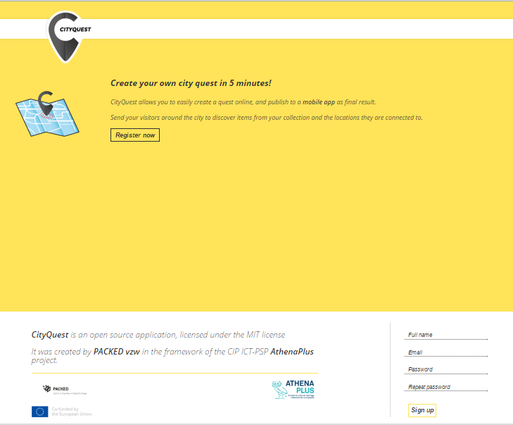
CityQuest
www.cityquest.be
Hana Doležalová
10. 5. 2016

Slide 10
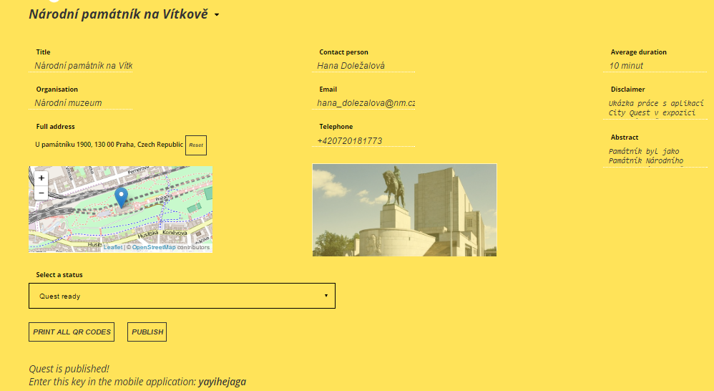
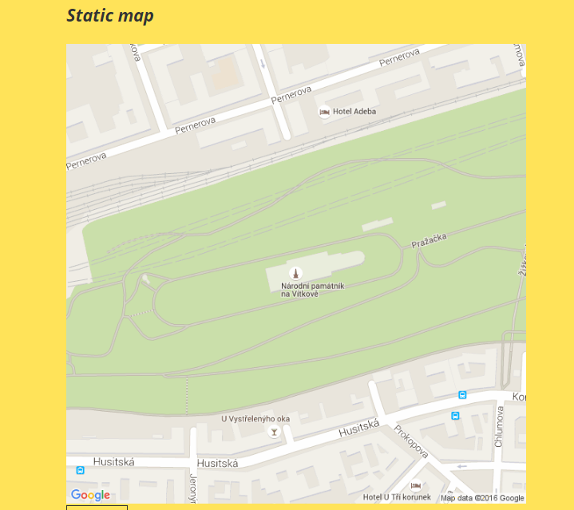
CityQuest
Hana Doležalová
10. 5. 2016

Slide 11
CityQuest
Hana Doležalová
10. 5. 2016

Slide 12
CityQuest
Hana Doležalová
10. 5. 2016

Slide 13
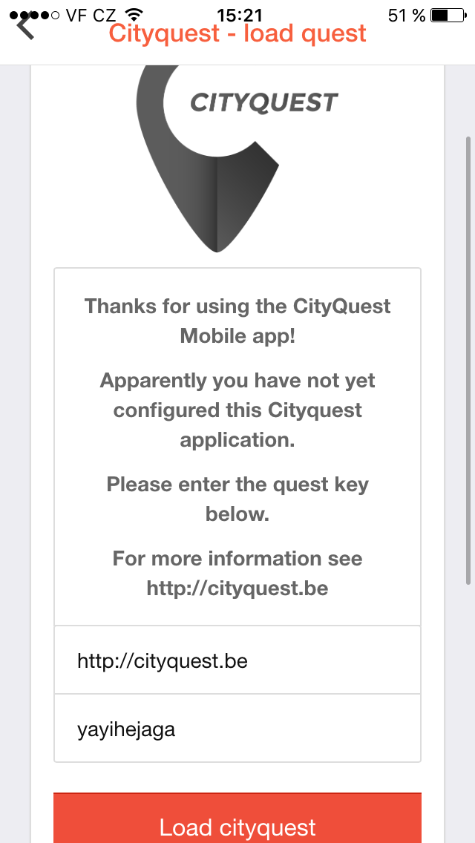
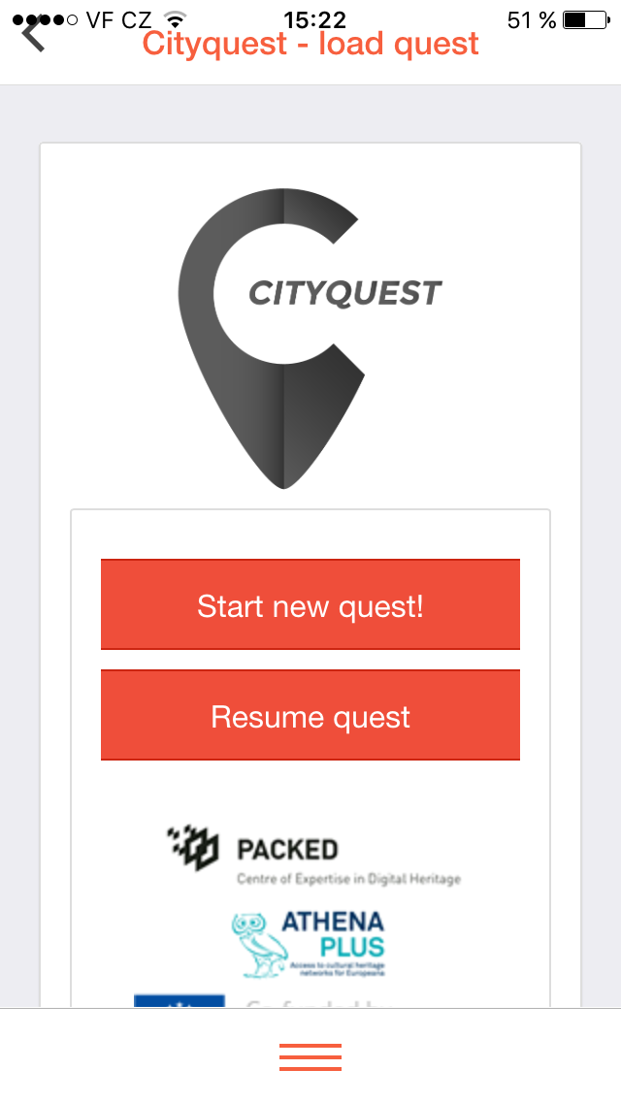
CityQuest
Hana Doležalová
10. 5. 2016

Slide 14
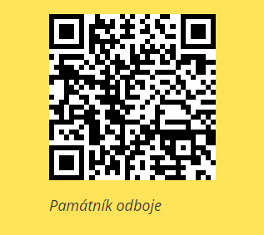
CityQuest
Hana Doležalová
10. 5. 2016

Slide 15
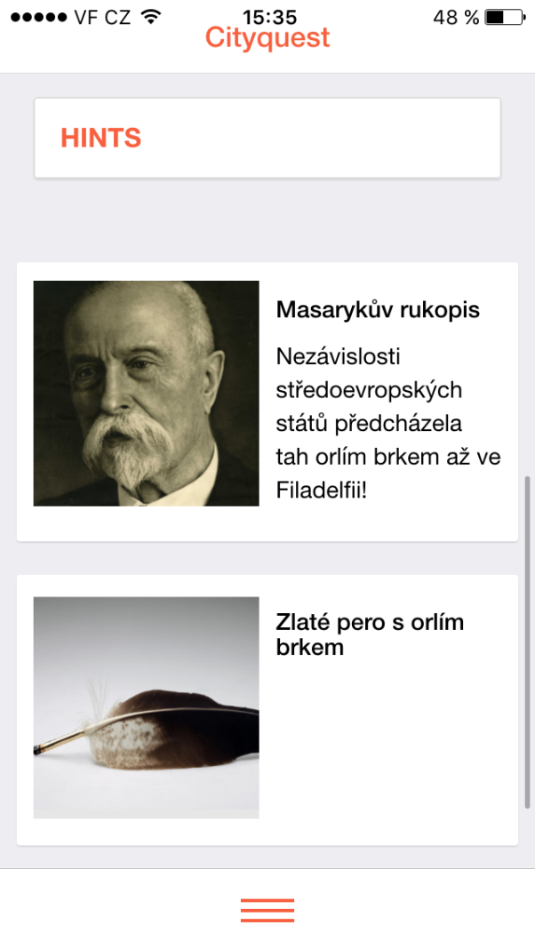
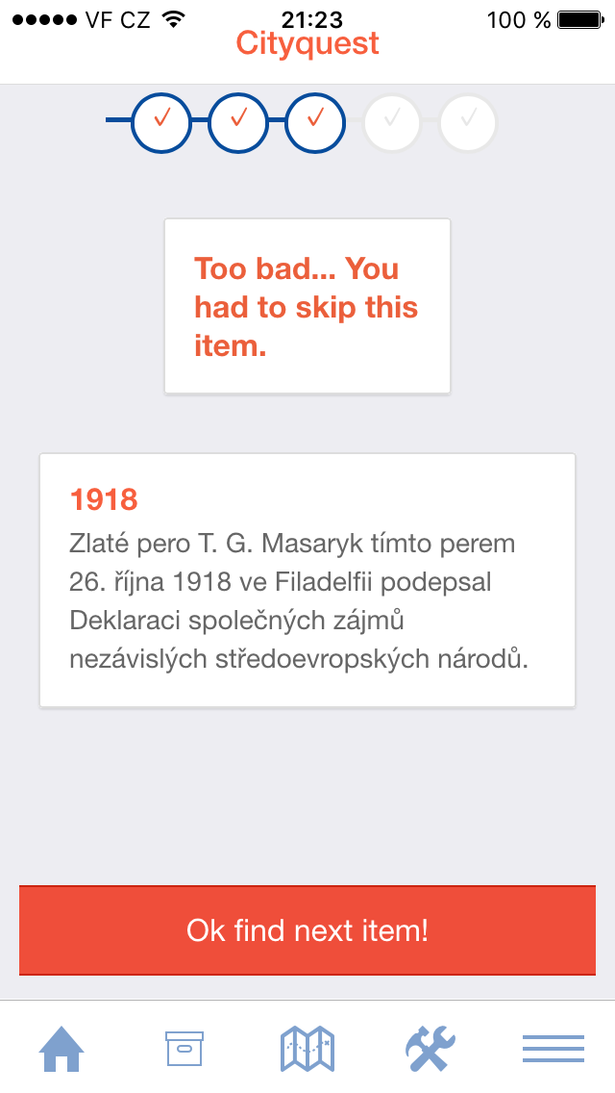
CityQuest
Hana Doležalová
10. 5. 2016

Slide 16
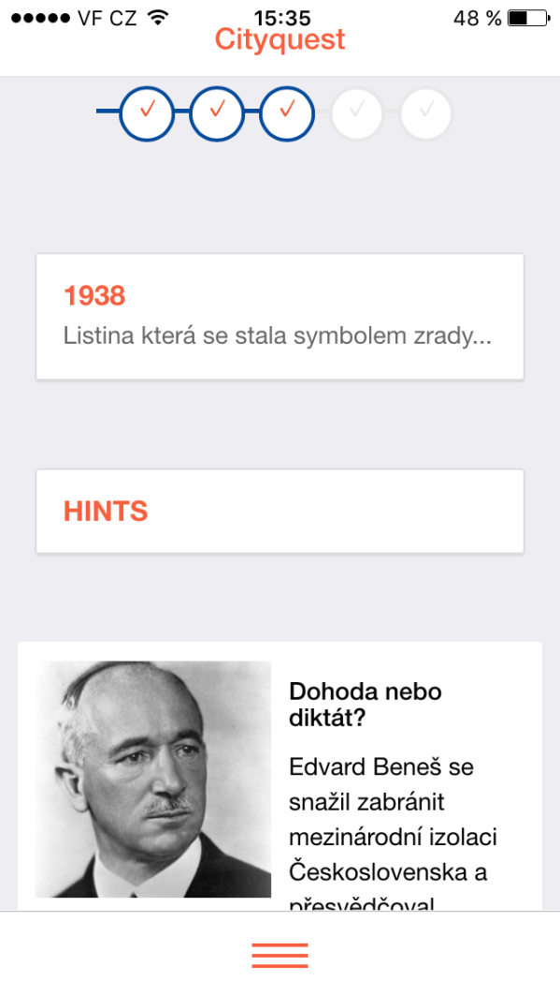
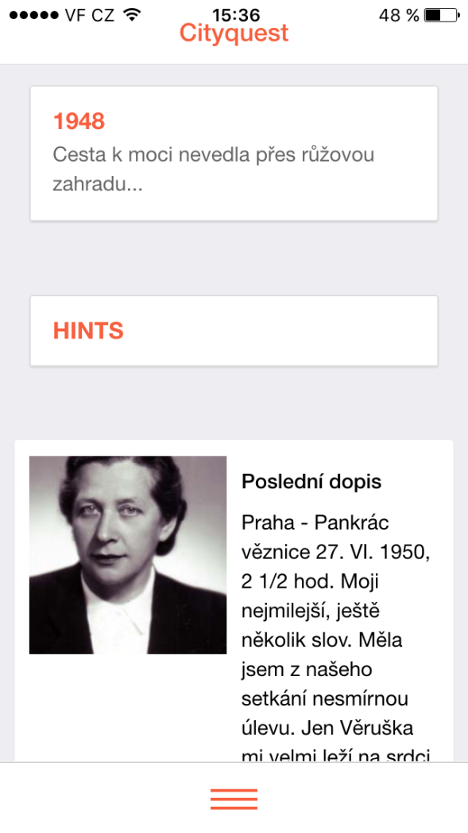
CityQuest
Hana Doležalová
10. 5. 2016

Slide 17
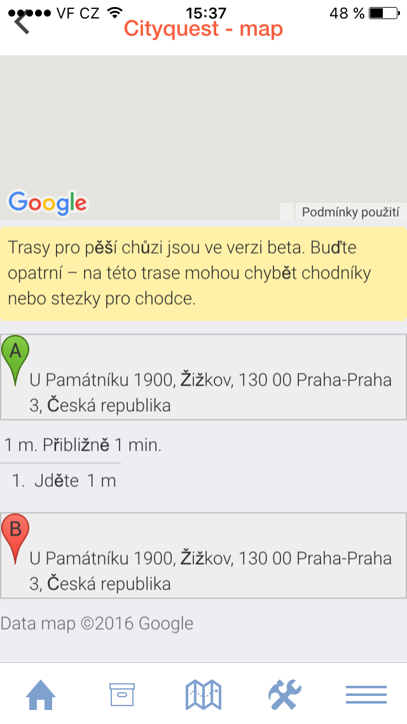
CityQuest
Hana Doležalová
10. 5. 2016

Slide 18
Děkuji za pozornost
Kontakt: Hana Doležalová
E-mail: hana_dolezalova@nm.cz
Odkazy: www.dvacatestoleti.eu
www.esbirky.cz
www.cityquest.be
http://wiki.athenaplus.eu

